Slide 1
Б-дерева
Виконав: Улановський Павєл, КМ-42

Slide 2
Мотивація існування Б-дерев
Ідея використання додаткової пам'яті для прискорення доступу до даних особливо важлива, якщо аналізований набір даних містить дуже велику кількість записів, які потрібно зберігати на диску. Основний метод організації таких наборів даних – індекси, які надають певну інформацію про розміщення записів із зазначеними значеннями ключів. Б-дерева вирішують цю проблему для структурованих записів, тобто записів, які можуть бути впорядковані.

Slide 3
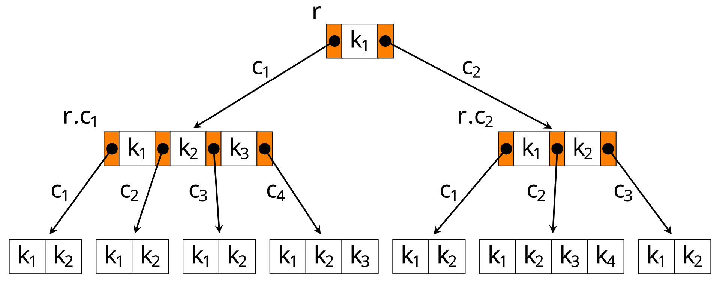
Загальне формулювання Б-дерева
Б-дерево – структура даних розроблена у 1972 році Рудольфом Байєром та Едвардом МакКрейтом. Б-дерево – збалансована деревоподібна структура даних схожа на 2-3 дерево, але виділяється наявністю в загальному випадку більшої кількості дочірніх елементів n та n-1 ключів в кожному вузлі.

Slide 4
Правила Б-дерев за Кнутом
Б-дерево порядку m має властивості:
Кожен вузол має не більше m дочірніх вузлів
Кожен вузол, окрім кореню та листя має не менше m/2 дочірніх вузлів
Все листя розташоване на одному рівні
Не листя з k дочірніми вузлами містить k-1 ключів
Однак існує і альтернативне формулювання для дерева проядку m:
Кожен вузол має не більше n*2 дочірніх вузлів
Кожен вузол, окрім кореню та листя має не менше n дочірніх вузлів
Все листя розташоване на одному рівні
Не листя з k дочірніми вузлами містить k-1 ключів
Де n = m/2
Саме друге формулювання і використовуватиметься в реалізації

Slide 5
Правила Б-дерев за Кнутом
Б-дерево порядку m має властивості:
Кожен вузол має не більше m дочірніх вузлів
Кожен вузол, окрім кореню та листя має не менше m/2 дочірніх вузлів
Корінь, що не є листям має не менше двох дочірніх вузлів
Все листя розташоване на одному рівні
Не листя з k дочірніми вузлами містить k-1 ключів
Однак існує і альтернативне формулювання двох перших властивостей для дерева проядку m:
Кожен вузол має не більше n*2 дочірніх вузлів
Кожен вузол, окрім кореню та листя має не менше n дочірніх вузлів
Де n = m/2
Саме друге формулювання я використав в реалізації Б-дерев

Slide 6
Реалізація Б-дерев мовою Haskell
Для реалізації Б-дерев мною була обрана мова програмування Haskell, через свою зручність в реалізації алгоритмів та структурах даних. Ну а також через те, що отримав такий виклик від свого одногрупника - Олексія Волкова. Розглянемо приклади роботи програми:
Створення Б-дерева порядку 3
[1,3,5]
/ | | \
[0] [2] [4] [6,7]
Додавання в нього ключів 50 і 100
[3]
/ \
[1] [5]
/ \ / \
[0] [2] [4] [6,7,50]
[3]
/ \
[1] [5,7]
/ \ / | \
[0] [2] [4] [6] [50,100]
[1,3,5]
/ | | \
[0] [2] [4] [6,7]

Slide 7


Код реалізації Б-дерев мовою Haskell
Видалення з нього ключів 2 та 0
[3]
/ \
[1] [5,7]
/ \ / | \
[0] [2] [4] [6] [50,100]
[5]
/ \
[1] [7]
/ \ / \
[0] [3,4] [6] [50,100]
[3, 5, 7]
/ | | \
[1] [4] [6] [50, 100]
Перевірка на наявність ключів 2 і 50

Slide 8
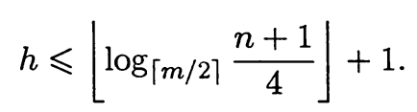
Оцінка складності
Просторова оцінка Б-дерев:
Місце в пам’яті виділене для Б-дерев в найгіршому випадку буде 2n, якщо в дереві порядку m в кожному вузлі ти листку буде мінімально дозволена кількість елементів. А в найкращому n, якщо дерево заповнене повністю. Отже просторова складність Б-дерева Θ(n)
Часова оцінка операцій на дереві:
Пошук: з формулювання Б-дерев можемо отримати обмеження зверху на висоту дерева
А з аналогічності операції пошуку пошуку на бінарних деревах отримуємо часову складність Θ(logn)
Вставка, Видалення: для початку потребують пошук елемента, що має складність Θ(logn), а потім потенційної перебудови дерева, для збереження властивостей, що в найгіршому випадку буде займати ще 2Θ(logn) доступів до вузлів. Отже складніть операцій вставки та видалення: Θ(logn)

Slide 9
Оцінка складності
Просторова оцінка Б-дерев:
Місце в пам’яті виділене для Б-дерев в найгіршому випадку буде 2n, якщо в дереві порядку m в кожному вузлі ти листку буде мінімально дозволена кількість елементів. А в найкращому n, якщо дерево заповнене повністю. Отже просторова складність Б-дерева Θ(n)
Часова оцінка операцій на дереві:
Пошук: з формулювання Б-дерев можемо отримати обмеження зверху на висоту дерева
А з аналогічності операції пошуку пошуку на бінарних деревах отримуємо часову складність Θ(log n)
Вставка, Видалення: для початку потребують пошук елемента, що має складність Θ(log n), а потім потенційної перебудови дерева, для збереження властивостей, що в найгіршому випадку буде займати ще 2Θ(log n) доступів до вузлів. Отже складніть операцій вставки та видалення: Θ(log n)

